Slide 1


AI NHANH NHẤT
Notes:
Giáo án của Thảo Nguyên 0979818956

Slide 2
Từ ngữ mới | Từ ngữ đã có
Kinh tế tri thức | Kinh tế + tri thức
Năng lượng xanh
Máy bay không người lái
Sốt giá
Dữ liệu lớn
Thư viện số
Thư điện tử
Notes:
Giáo án của Thảo Nguyên 0979818956

Slide 3
Từ ngữ mới | Từ ngữ đã có
Kinh tế tri thức | Kinh tế + tri thức
Năng lượng xanh | Năng lượng + xanh
Máy bay không người lái | Máy bay + không + người lái
Sốt giá | Sốt + giá
Dữ liệu lớn | Dữ liệu + lớn
Thư viện số | Thư viện + số
Thư điện tử | Thư + điện tử
Notes:
Giáo án của Thảo Nguyên 0979818956

Slide 4

Bài 9.
Bi kịch và truyện
THỰC HÀNH TIẾNG VIỆT
Notes:
Giáo án của Thảo Nguyên 0979818956

Slide 5

I.
LÝ THUYẾT
Notes:
Giáo án của Thảo Nguyên 0979818956

Slide 6
 | Từ ngữ mới | Nghĩa mới
Khái niệm | Là những từ biểu thị các sự vật, hiện tượng mới nảy sinh hoặc mới được phát hiện | Là nghĩa xuất hiện bên cạnh nghĩa gốc để biểu thị những sự vật, hiện tượng mới nảy sinh (hoặc sự vật hiện tượng đã có với tên gọi khác).
Hình thức phát triển | - Láy - Ghép - Vay mượn của nước ngoài hoặc lai tạo dựa trên một số yếu tố vay mượn nước ngoài. | Thường được hình thành theo các phương thức ẩn dụ, hoán dụ.
Notes:
Giáo án của Thảo Nguyên 0979818956

Slide 7


II.
THỰC HÀNH
Notes:
Giáo án của Thảo Nguyên 0979818956

Slide 8

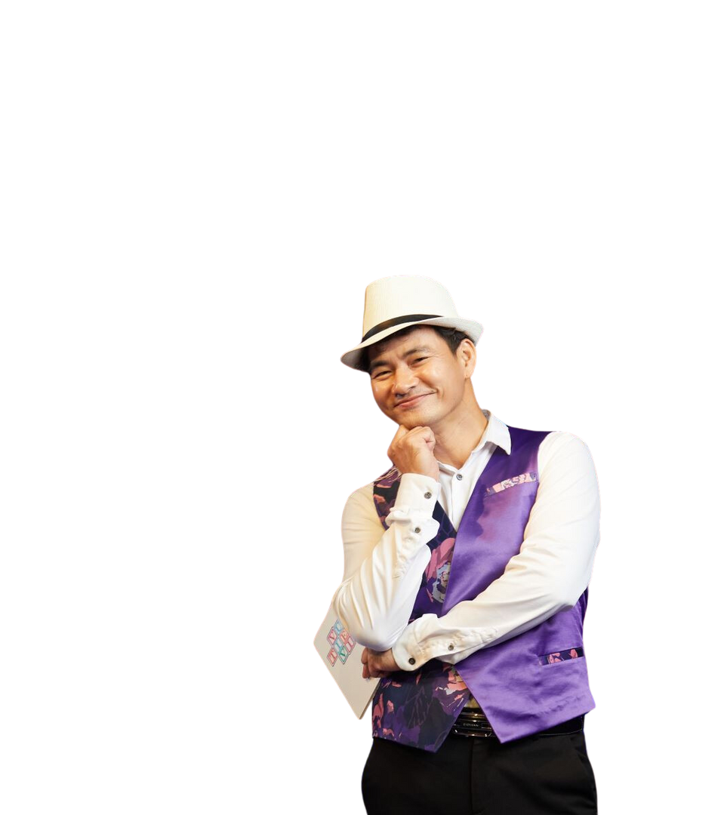
- Vòng 1: Cả lớp cùng làm bài tập 1, GV chọn 8 bạn hoàn thành nhanh nhất, đúng nhất để tham gia tiếp vòng 2
- Vòng 2: GV chọn 4 bạn hoàn thành nhanh và đúng nhất (bài 2) để tham gia vòng 3
- Vòng 3: GV chọn 2 bạn hoàn thành nhanh và đúng nhất (bài 3) để tham gia vòng chung kết
- Vòng chung kết: GV phát PHT, bạn nào nhanh và đúng nhất sẽ dành chiến thắng
Lưu ý: các bạn HS còn lại trong lớp tiếp tục hoàn thành tất cả các bài tập
Notes:
Gv chuẩn bị phần quà hấp dẫn để HS hào hứng tham gia và hoàn thành nhiệm vụ

Slide 9
Bài 1
Nối các từ ở cột A vào nhóm phù hợp ở cột B
Từ |  | Cách tạo từ
a. cà chua, tên lửa, đường sá |  | 1. Tạo từ theo phương thức láy.
b. tàu hoả, lính chiến, xe ben |  | 2. Tạo từ theo phương thức vay mượn tiếng Pháp
c. nằng nặng, nhè nhẹ, bối rối |  | 3. Tạo từ theo phương thức vay mượn tiếng Hàn
d. lô cốt, bê tông, xi măng |  | 4. Tạo từ theo phương thức ghép
e. cường quốc, hải quân, siêu thị |  | 5. Tạo từ theo phương thức ghép lai tạo
Notes:
a-4, b-5, c-1, d-2, e-3

Slide 10

Bài 2
Xác định nghĩa của các từ in đậm trong những câu sau. Chỉ ra các nghĩa được hình thành theo phương thức ẩn dụ và các nghĩa được hình thành theo phương thức hoán dụ.
a. Nói ngọt lọt đến xương (Tục ngữ)
b. Dù ai nói ngả nói nghiêng
Lòng ta vẫn vững như kiềng ba chân
(Ca dao)
c. Sầu đông càng lắc càng đầy
Ba thu dọn lại một ngày dài ghê
(Nguyễn Du)
Notes:
Giáo án của Thảo Nguyên 0979818956

Slide 11
Câu | Từ | Phương thức | Nghĩa
a. | ngọt | Ẩn dụ | Chỉ tính chất của lời nói (âm thanh) êm tai, dễ nghe, dễ làm xiêu lòng người.
b. | chân | Ẩn dụ | Chỉ bộ phận dưới cùng của một số đồ dùng, có tác dụng đỡ cho các bộ phận khác.
c. | thu | Hoán dụ | Chỉ năm (đơn vị thời gian)
Notes:
Giáo án của Thảo Nguyên 0979818956

Slide 12
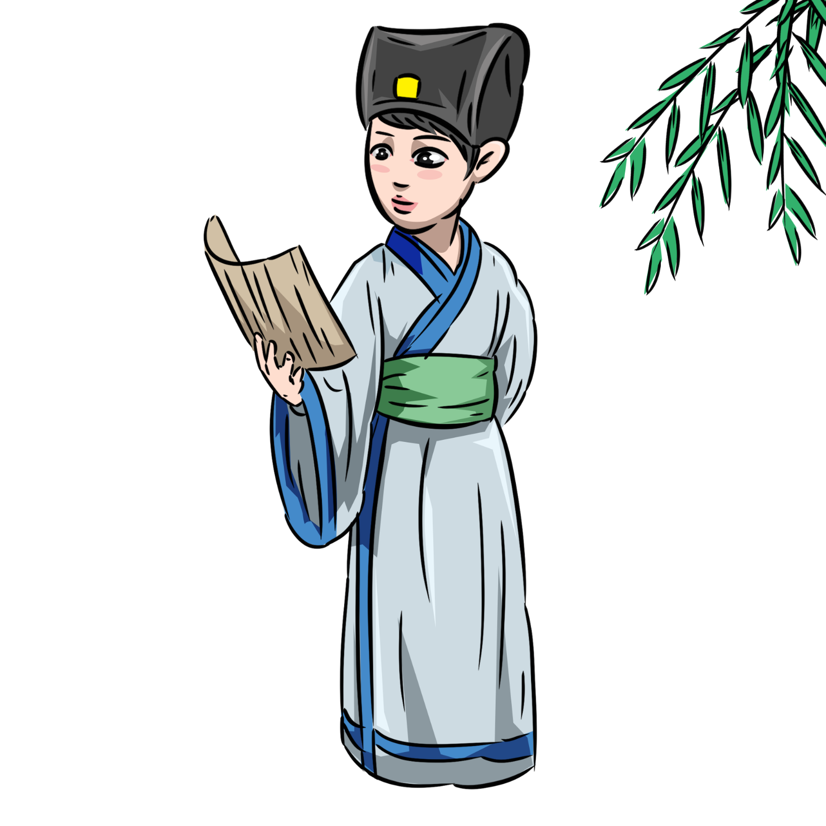
Bài 3
Chỉ ra sự khác biệt về nghĩa giữa các yếu tố Hán Việt dưới đây:
- đồng: đồng âm, đồng bào, đồng ca/ đồng dao, mục đồng, thần đồng.
- giai: giai nhân, giai phẩm, giai thoại/ giai cấp, giai đoạn, giai tầng/ giai lão, bách niên giai lão.
- minh: minh châu, minh quân, minh tinh/ chứng minh, thuyết minh, minh oan/ đồng minh, liên minh.
- tân: lễ tân, tân khách, tiếp tân/ tân binh, tân dược, tân thời.
- vị: định vị, hoán vị, kế vị/ vị ốc, vị tha/ vị lai, vị tất, vị thành niên.
Notes:
Giáo án của Thảo Nguyên 0979818956

Slide 13
Đồng | - đồng âm, đồng bào, đồng ca: đồng có nghĩa là cùng, như nhau - đồng dao, mục đồng, thần đồng: đồng có nghĩa là trẻ em, người chưa thành niên
Giai | - giai nhân, giai phẩm, giai thoại: giai có nghĩa là tốt, đẹp - giai cấp, giai đoạn, giai tầng: giai có nghĩa là bậc - giai lão, bách niên giai lão: giai có nghĩa là đều, cùng
Minh | - minh châu, minh quân, minh tinh: minh có nghĩa là sáng - chứng minh, thuyết minh, minh oan: minh có nghĩa là rõ ràng - đồng minh, liên minh: minh có nghĩa là liên kết
Tân | - lễ tân, tân khách, tiếp tân: tân có nghĩa là khách - tân binh, tân dược, tân thời:tân có nghĩa là mới
Vị | - định vị, hoán vị, kế vị: vị có nghĩa là chỗ - vị ốc, vị tha: vị có nghĩa là vì - vị lai, vị tất, vị thành niên: vị có nghĩa là chưa
Notes:
Giáo án của Thảo Nguyên 0979818956

Slide 14
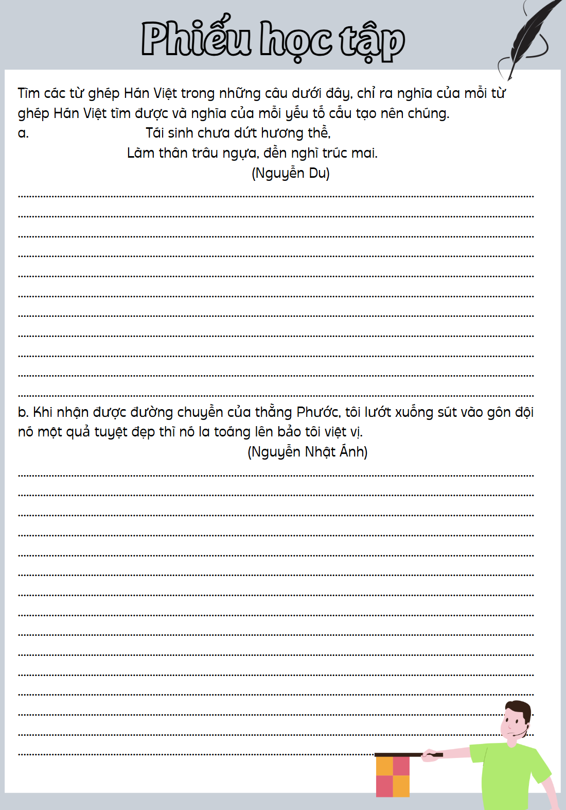
Bài 4
Tìm các từ ghép Hán Việt trong những câu dưới đây, chỉ ra nghĩa của mỗi từ ghép Hán Việt tìm được và nghĩa của mỗi yếu tố cấu tạo nên chúng.
a. Tái sinh chưa dứt hương thề,
Làm thân trâu ngựa, đền nghì trúc mai.
(Nguyễn Du)
b. Khi nhận được đường chuyền của thằng Phước, tôi lướt xuống sút vào gôn đội nó một quả tuyệt đẹp thì nó la toáng lên bảo tôi việt vị.
(Nguyễn Nhật Ánh)
Notes:
Giáo án của Thảo Nguyên 0979818956

Slide 15

a. Tái sinh chưa dứt hương thề,
Làm thân trâu ngựa, đền nghì trúc mai.
(Nguyễn Du)
Tái sinh: sinh lại một lần nữa (theo thuyết luân hồi), sống lại hay làm sống lại
+ tái: hai lần hoặc lần thứ 2, lại một lần nữa
+ sinh: sống, tạo ra, làm nảy nở
Notes:
Giáo án của Thảo Nguyên 0979818956

Slide 16

b. Khi nhận được đường chuyền của thằng Phước, tôi lướt xuống sút vào gôn đội nó một quả tuyệt đẹp thì nó la toáng lên bảo tôi việt vị.
(Nguyễn Nhật Ánh)
Việt vị: lỗi vị trí của cầu thủ đá bóng
+ việt: vượt
+ vị: chỗ
Notes:
Giáo án của Thảo Nguyên 0979818956

Slide 17


Ai là người may mắn
Trong tiếng Việt có những từ ngữ được cấu tạo theo mô hình:
X+ thông minh (ngôi nhà thông minh, người tiêu dùng thông minh). Hãy tìm thêm những từ ngữ mới được cấu tạo theo mô hình trên
Notes:
Phần chơi dành cho những HS không tham gia vào phần chơi vua tiếng Việt.
Thời gian: 3 phút, HS ghi ra giấy đáp án, HS nào có nhiều đáp án đúng nhất sẽ chiến thắng
Lớp học thông minh, điện thoại thông minh, giàn phơi thông minh…

